Slide 1
Мини-музей «ПУГОВИЦА»
МБОУ Масловская основная общеобразовательная школа
Экскурсоводы: Мельникова Карина,
Тимошина Анастасия

Slide 2
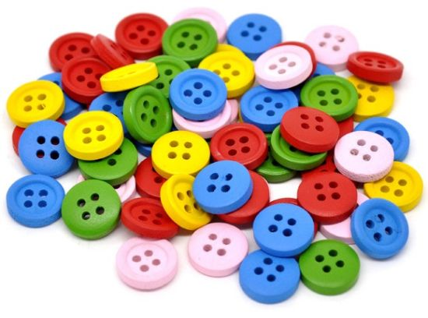
Самая обычная вещь может хранить
удивительную историю своего поколения.
Изучая тему «Рукодельная мастерская» на уроках технологии, мы много нового узнали о том, какие бывают ткани и нитки, откуда они берутся. Познакомились с профессиями людей, которые трудятся над изготовлением одежды.
Но больше всего нас заинтересовали пуговицы. Сколько же интересного мы узнали о них!
18 мая – Международный день музеев. Мы создали свой небольшой мини-музей «Пуговица». Экскурсоводами будем мы, ученики 2 класса МБОУ Масловской ООШ Мельникова Карина и
Тимошина Анастасия.
Приглашаем на экскурсию
в наш музей.

Slide 3

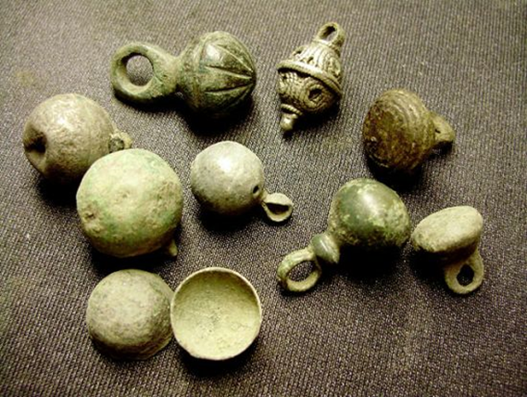
Экскурсовод Мельникова Карина
ИСТОРИЯ ПУГОВИЦЫ
История появления пуговиц начинается еще в
период античности. Самые древние образцы были
найдены во время раскопок в долине реки Инд, а значит ими пользовались еще в Индской цивилизации (III тысячелетие до н.э.). Кроме этого, археологи находили подтверждение того, что пуговицы использовали древние греки, скифы и древние римляне.
Есть находки, свидетельствующие, что они были на ремнях, которыми воины крепили доспехи.
Пуговицы тех времен
отличались многообразием
форм – от круглых до
канонических.

Slide 4
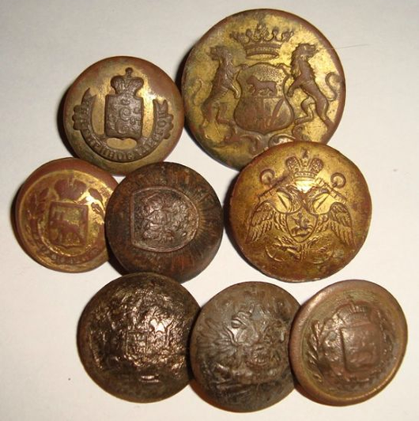
Однако, конечно же, в древние времена пуговицы не применялись настолько широко, как в Средние века. Тогда в моду начали входить облегающие костюмы, сшитые по фигуре. Сначала их зашивали прямо на человеке, а после швы распарывали. Со временем для ускорения процесса был придуман шов, который распадался, если потянуть нить за один конец. Однако это было не очень удобно. В результате, проблема была решена с помощью пуговиц. Правда их могли себе позволить только очень состоятельные люди, поскольку изготавливались они тогда из драгоценных металлов – золота или серебра. Чем больше пуговиц было на костюме человека, соответственно, тем выше был его статус. Известно, что король Франции Франциск I был обладателем костюма, на котором было пришито более тринадцати с половиной тысяч пуговиц!
Со временем возможность использовать
пуговицы в одежде получили и остальные
слои населения, так как их начали
изготавливать из более дешевых материалов.
Интересно, что они стали также знаком
отличия – их делали со штампованным
рисунком, который свидетельствовал, что
владелец костюма или мундира
принадлежит к тому или иному
ведомству.

Slide 5

Экскурсовод Тимошина Анастасия
ИСТОРИЯ ПУГОВИЦЫ
История пуговицы началась семьсот лет назад.
Но имени человека, который ее придумал,
история не сохранила. Интересно, что женщины
поначалу абсолютно игнорировали это изобретение
и продолжали пользоваться булавками, пуговицы
интересовали только мужчин.
Так как в те времена мужская одежда была не менее яркой, чем женская пуговицы делали из дорогих металлов, украшали драгоценными камнями. А на мужское платье пришивалось так много пуговиц, больше нескольких тысяч, что оно становилось очень тяжелым. История помнит, что французский король Франциск заказал для отделки своего бархатного костюма 13 600 золотых пуговиц.

Slide 6
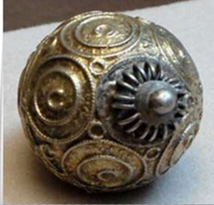
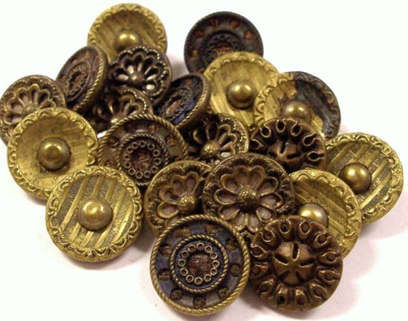
По пуговицам определялось положение человека.
Пуговицы из золота и серебра делали для дворян, из
недрагоценных материалов - для солдат и слуг, из
стекла и дерева - для простых людей.
«Пуговица» в русском языке имеет тот же корень, что и в слове «пугать». И ученые считают, что это совпадение не случайно, она служила у нашего народа защитой от темных сил, была оберегом, отпугивающим зло. Для «большей силы» в них подкладывали еще и кусочек металла или круглый камешек, который при движении издавал звук, похожий на звон бубенца.
За столетия каких только
пуговиц не было.
Многие из них стали
произведением искусств и
сейчас хранятся в музеях.
А в современных
галантерейных магазинах
в продаже потрясающий
выбор пуговиц!

Slide 7
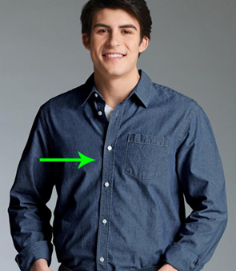
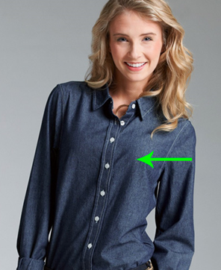
Это интересно
На мужской одежде пуговицы расположены справа, а на женской слева. Считается, что во времена внедрения
пуговиц мужчины одевались сами, а женщин одевали служанки – поэтому для них пуговицы пришивали в зеркальном отражении.
Указ Петра I, предписывающий пришивать оловянные пуговицы к обшлагам рукавов солдатских мундиров с внешней стороны был полон тайного смысла: пуговицы
не позволяли солдатам по привычке после еды вытирать рукавом рот и нос. Так он отучил солдат от дурной
привычки, портившей мундирное сукно.
Неординарный способ использования этой застежки предложил изобретательный Петр I, издав указ, по
которому ненужные пуговицы пришивали на рукав солдатского мундира, чтобы отучить солдат вытирать
рукавом рот или нос. Это позволяло дольше сохранить
дорогое сукно, из которого шились тогда костюмы.
Найти пуговицу до сих пор считается хорошей приметой,
а если дорогу вам перебежала черная кошка, достаточно дотронуться до пуговицы – и можно смело идти вперед.

Slide 8
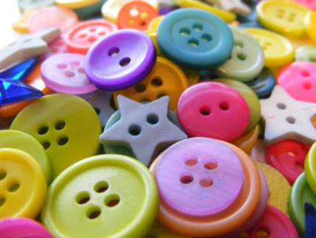
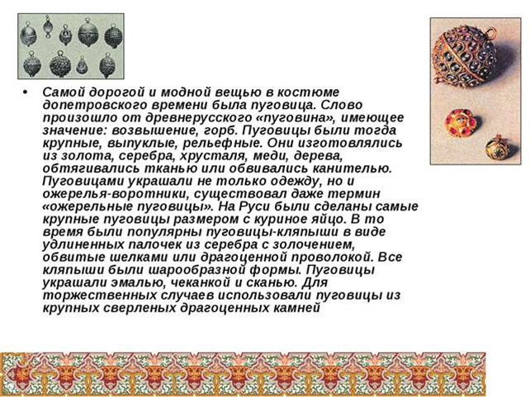
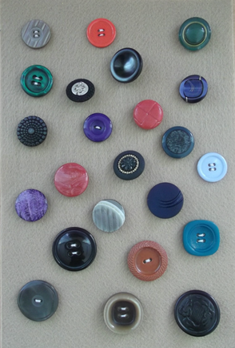
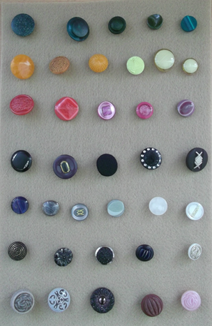
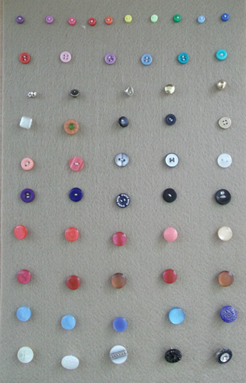
ВИДЫ ПУГОВИЦ
ПУГОВИЦЫ
КРУПНЫЕ
ПУГОВИЦЫ
СРЕДНИЕ
ПУГОВИЦЫ
МЕЛКИЕ

Slide 9

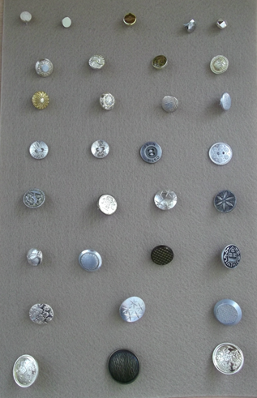
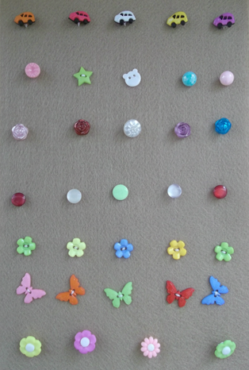
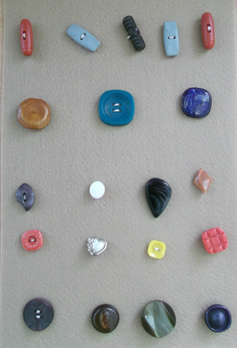
ВИДЫ ПУГОВИЦ
ПУГОВИЦЫ МЕТАЛЛИЧЕСКИЕ
ПУГОВИЦЫ
ДЕТСКИЕ
ПУГОВИЦЫ НЕОБЫЧНОЙ ФОРМЫ

Slide 10
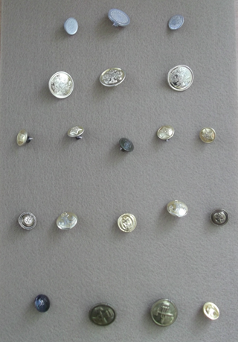

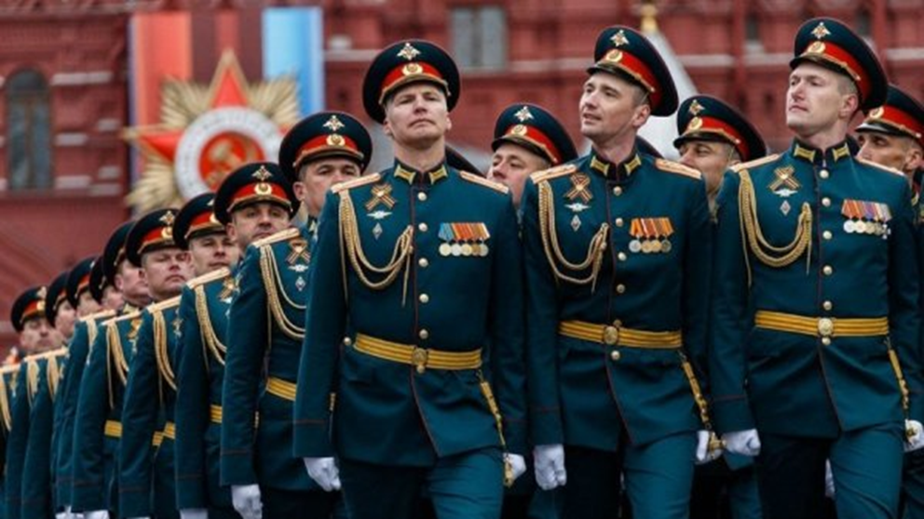

Slide 11
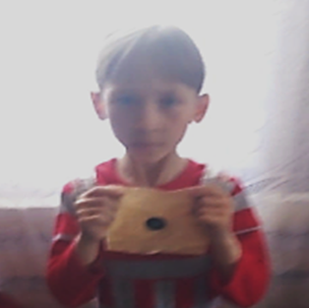
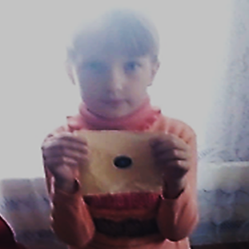
«Вы можете стать кем угодно, и никто не заметит
этого. Но если у вас отсутствует пуговица, каждый
обратит на это внимание»
Э.М.Ремарк.
Мы познакомили Вас с историей возникновения пуговицы и научились пришивать их самостоятельно.
Действительно, мы уже не обращаем внимание на предметы, которыми пользуемся изо дня в день. А ведь многие из них, порой даже самые обычные, таят в себе много интересного.
Самая обычная вещь может хранить удивительную историю своего поколения

